Slide 1
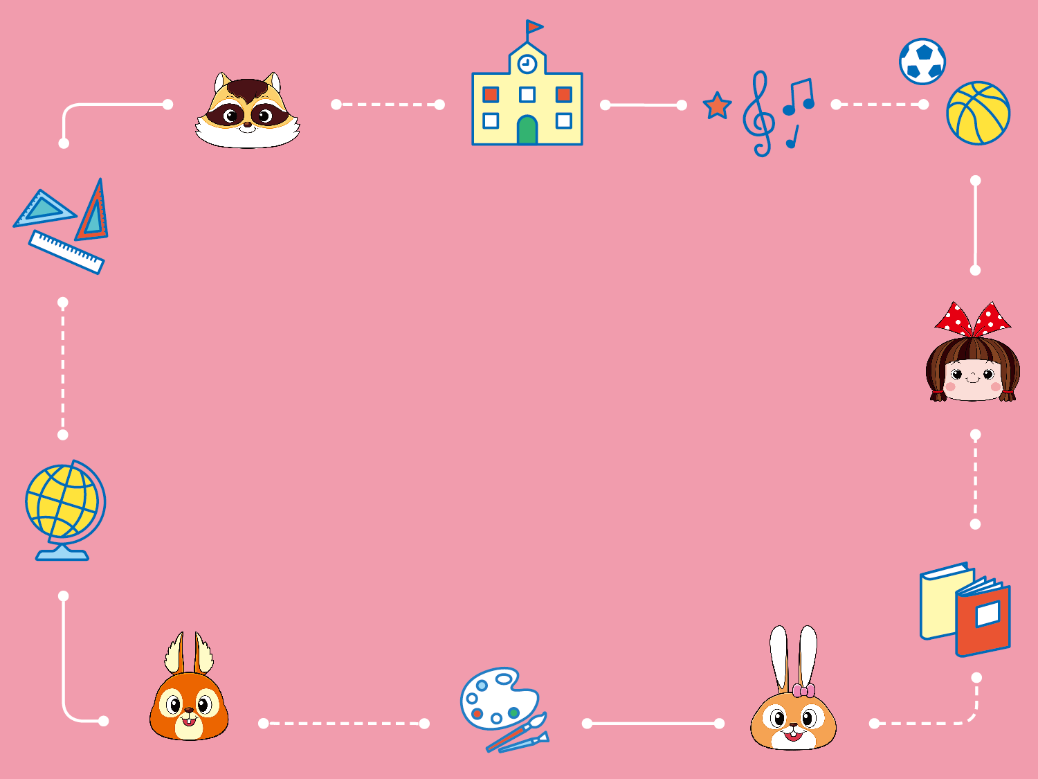
第十二課
玉兔搗藥
『閱讀理解』

Slide 2
(一)、再聽一聽課文後，閱讀第十二課課文三遍。
https://youtu.be/wJ3yOavNCSs

Slide 3
(二)『閱讀理解』:
請依課本內容回答問題:

Slide 4
說說看，月亮上住著誰？
再做什麼事呢？
問

Slide 5
月亮上住著姑娘和玉兔，
玉兔搗仙藥。
答

Slide 6
問
說說看，
吳剛為什麼想要上月亮？
姑娘要他怎麼做？

Slide 7
答
吳剛想要減重妙仙藥，姑娘
要他先砍倒桂樹，才送他減
重妙仙藥。

Slide 8
說說看，
吳剛成功了嗎？為什麼？
問

Slide 9
答
吳剛成功減重了，因為他天
天運動。

Slide 10
說說看，
姑娘送的減重大妙招是什麼呢？你怎麼知道的？
問

Slide 11
答
減重大妙招是運動，因為兔
子就是這樣做的。

Slide 12
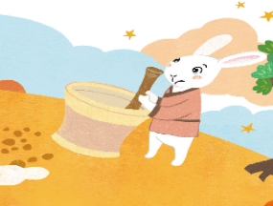
觀察課文插圖，說說看玉兔搗仙
藥的「搗」是什麼意思？
問

Slide 13
答
圖片中玉兔拿著一個棒子放
在一個很大的容器裡，「搗」
就是把藥放在容器裡，用棒
子捶打。

Slide 14

觀察課文第 頁中，吳剛在
地上又哭又鬧的樣子，讓人
感覺怎麼樣？
說說看，你覺得他應該用什
麼方法取得仙藥？
問
101

Slide 15
他在地上哭鬧，感覺很像鬧脾氣
的小孩。他應該要有禮貌的向好
姑娘請教，說不定好姑娘很樂意
幫助他。
答

Slide 16
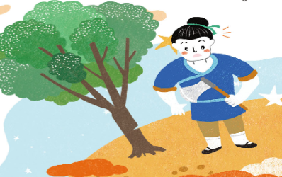
101頁
觀察課文圖片第 頁和 頁的吳
剛，有什麼不同？為什麼？
問
102頁
101
102

Slide 17
答
第 頁的吳剛胖胖的，因為找不
到仙藥在地上又哭又鬧。
第 頁的吳剛因為每天都在運動
，因此變強壯也變瘦了，自己很
驚訝。
102
101

Slide 18
問
閱讀完這一個故事，你覺得
作者想要表達什麼道理？

Slide 19
作者要表達的是運動健身才
是減重最好的仙丹妙藥。
答

Slide 20
(三)、閱讀大意與課文結構:

Slide 21
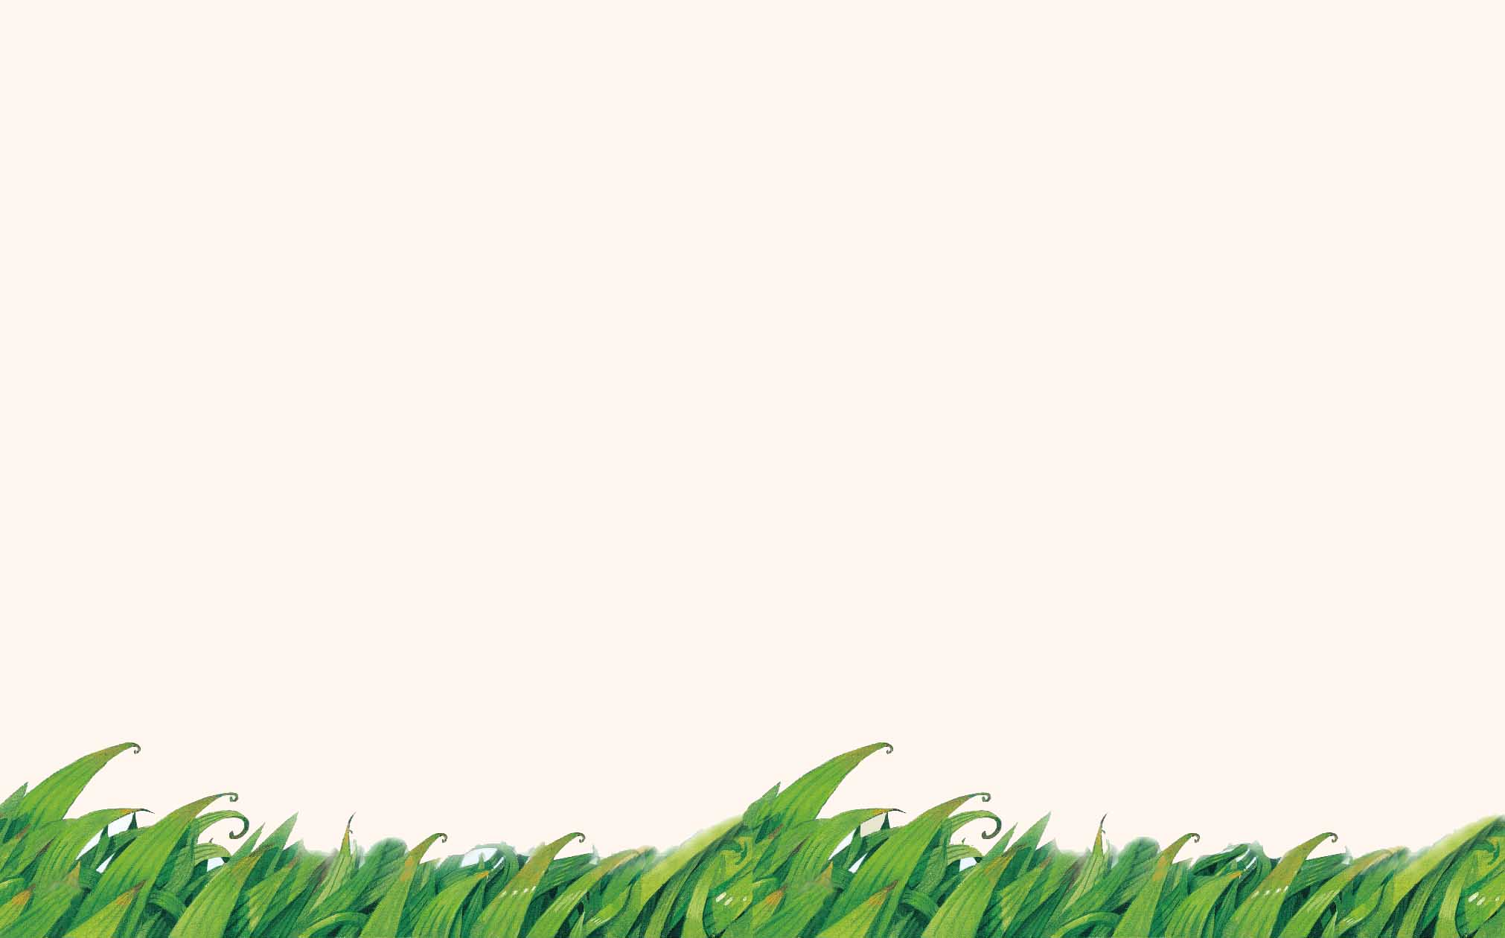
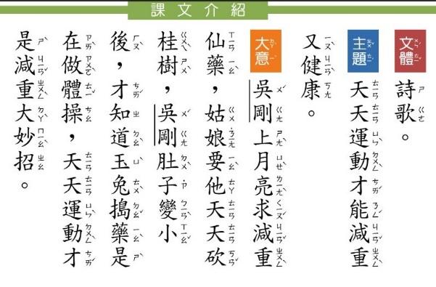

Slide 22
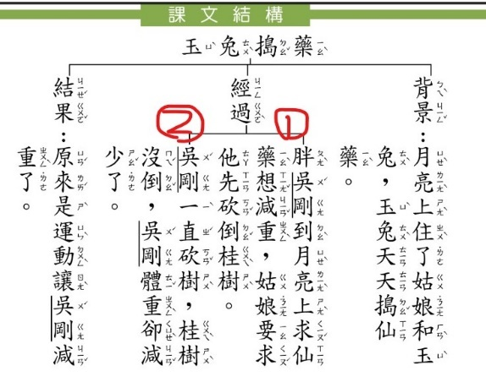

Slide 23
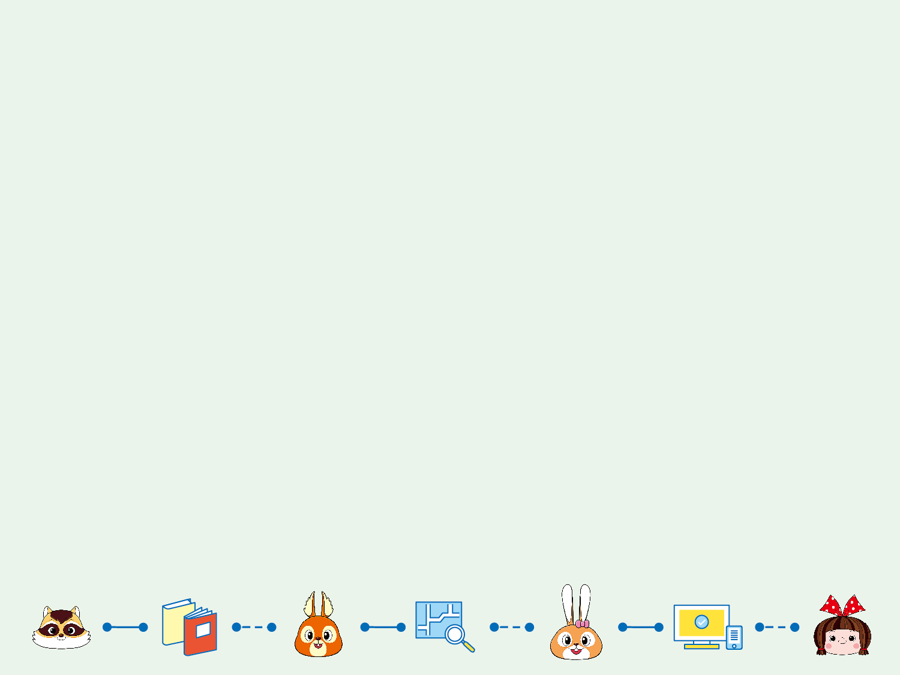
下課了！

